Slide 1
স্বাগতম

Slide 2
শিক্ষক পরিচিতি
দিপক কর
সহকারি শিক্ষক
ব্যবসায় শিক্ষা
বাউরগাতি মাধ্যমিক বিদ্যলয়
01718833112
dipakkar6@gmail.com
পাঠ পরিচিতিঃ
অধ্যয়ঃ ২য়

Slide 3
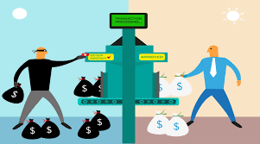

Slide 4
পাঠ ঘোষনাঃ
লেনদেনর ধারনা

Slide 5
শিক্ষনফল
1. ঘটনা সম্পর্কে বলতে পারব
২. লেনদেন ব্যাখ্যা করতে পারব
৩. লেনদেন চিহ্নত করতে পারব
৪. ঘটনা ও লেনদেনর পার্থক্য করতে পারব

Slide 6
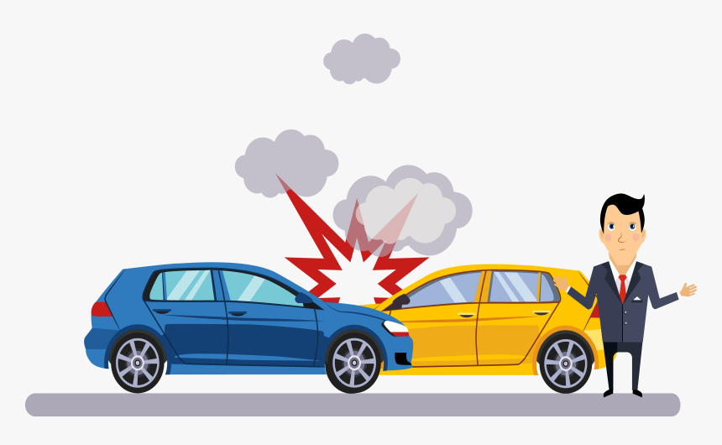
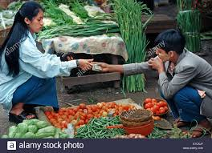
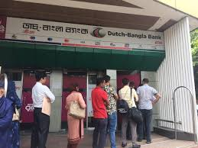
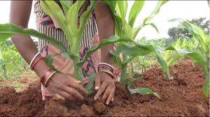
ঘটনা -০১
ঘটনা -০২
ঘটনা -০৩
ঘটনা -০৪
ঘটনা -০৫
ঘটনা -০৬

Slide 7
প্রশ্নঃ ঘটনা বলতে কি বুঝি?
উত্তরঃ প্রত্যাহিক জীবনের যা কিছু ঘটে তা প্রত্যেকটিই ঘটনা।

Slide 13
দৃশ্যমান লেনদেন
অদৃশ্যমান লেনদেন

Slide 15
লেনদেন দুই প্রকারঃ
১. বাহ্যিক লেনদেন
২. অভ্যন্তরিণ লেনদেন

Slide 16
কোন ঘটনা লেনদেন হতে হলে প্রয়োজন হবেঃ
লেনদেন
অর্থের অঙ্কে পরিমাপ যোগ্য
আর্থিক অবস্থার পরিবর্তন
দ্বৈত স্বত্তা
স্বয়ংসম্পূর্ন ও স্বতন্ত্র

Slide 17
নিন্মের ঘটনা লেনদেন কিনা তা কারন সহ ব্যাখ্যা করঃ
অর্থের অঙ্কে পরিমাপ যোগ্য
আর্থিক অবস্থার পরিবর্তন
দ্বৈত স্বত্তা
স্বয়ংসম্পূর্ন ও স্বতন্ত্র
উত্তরঃ
লেনদেন
লেনদেন নয়

Slide 18
অর্থের অঙ্কে পরিমাপ যোগ্য
আর্থিক অবস্থার পরিবর্তন
দ্বৈত স্বত্তা
স্বয়ংসম্পূর্ন ও স্বতন্ত্র
ঘটনা
লেনদেন
লেনদেন নয়

Slide 19
অর্থের অঙ্কে পরিমাপ যোগ্য
আর্থিক অবস্থার পরিবর্তন
দ্বৈত স্বত্তা
স্বয়ংসম্পূর্ন ও স্বতন্ত্র
ঘটনা
লেনদেন
লেনদেন নয়

Slide 20
অর্থের অঙ্কে পরিমাপ যোগ্য
আর্থিক অবস্থার পরিবর্তন
দ্বৈত স্বত্তা
স্বয়ংসম্পূর্ন ও স্বতন্ত্র
উত্তরঃ
লেনদেন
লেনদেন নয়

Slide 21
অর্থের অঙ্কে পরিমাপ যোগ্য
আর্থিক অবস্থার পরিবর্তন
দ্বৈত স্বত্তা
স্বয়ংসম্পূর্ন ও স্বতন্ত্র
উত্তরঃ
লেনদেন
লেনদেন নয়

Slide 22
অর্থের অঙ্কে পরিমাপ যোগ্য
আর্থিক অবস্থার পরিবর্তন
দ্বৈত স্বত্তা
স্বয়ংসম্পূর্ন ও স্বতন্ত্র
উত্তরঃ
লেনদেন
লেনদেন নয়

Slide 23
ঘটনা ও লেনদেন আলাদা করো
লেনদেন
লেনদেন নয়

Slide 24
মূল্যায়ন
১. উক্ত ঘটনাটি লেনদেন কিনা? ব্যাখ্যা কর
উত্তরঃ
লেনদেন নয়
অর্থের অঙ্কে পরিমাপ যোগ্য
আর্থিক অবস্থার পরিবর্তন
কারনঃ
দ্বৈত স্বত্তা
স্বয়ংসম্পূর্ন ও স্বতন্ত্র

Slide 25
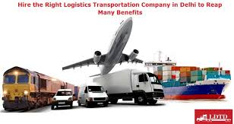
বাড়ির কাজ
ব্যাখ্যা করো, প্রত্যেক লেনদেন ঘটনা, কিন্তু প্রত্যেক ঘটনা লেনদেন নয়

Slide 26
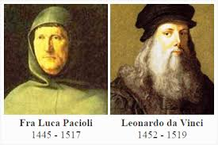
ধন্যবাদ

